Slide 1

§1.3 信号的运算
信号波形运算(自变量的变换)
微分和积分
两信号相加或相乘

Slide 2
一．波形变换（信号的自变量的变换）
1.信号的移位
2.信号的反褶
3.信号的尺度
4.综合

Slide 3
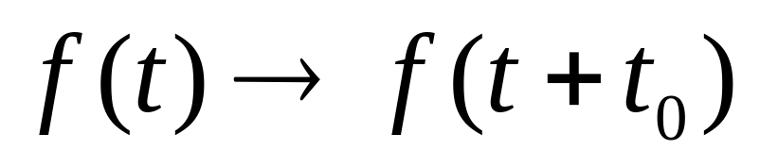
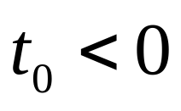
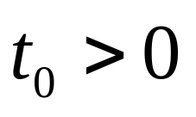
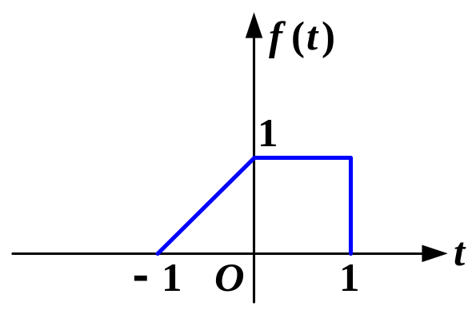
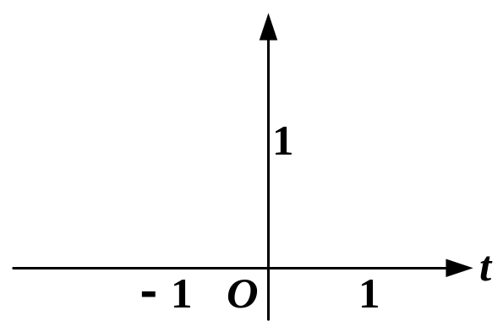
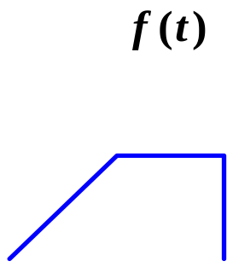
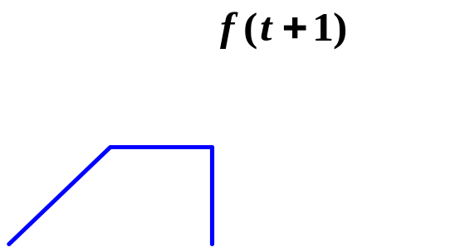
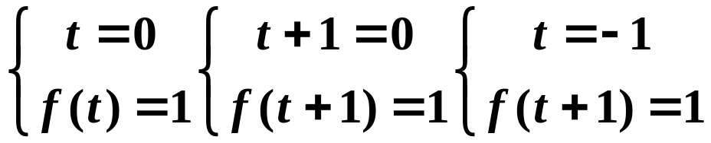
1.信号的移位
，右移(滞后)
，左移(超前)
例：
f(t+1)的波形？
宗量相同，函数值相同，求新坐标

Slide 4
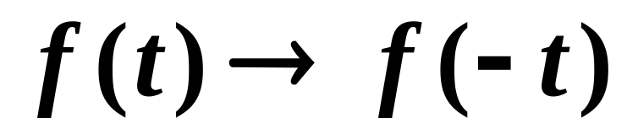
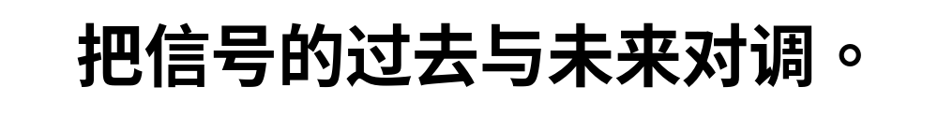
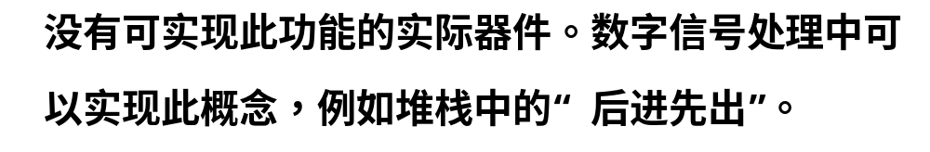
2.信号的反褶
以纵轴为轴折叠
例：
1
−
t
1
0
1
2

Slide 5
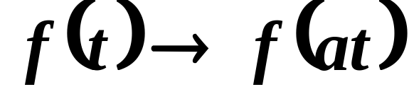
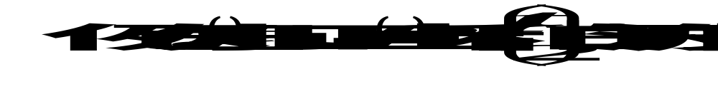
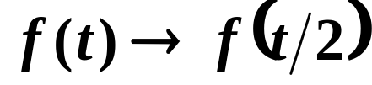
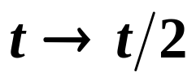
3．信号的尺度(Scale Changing)
波形的压缩与扩展，标度变换
宗量相同，函数值相同
求新坐标
t
f(t)
t/2
f(t/2)
t
f(t/2)
0
1
0
1
0
1
T
2
T
2
2T
2
时间尺度压缩： ,波形扩展

Slide 6
f(t)→f(2t)
宗量相同，函数值相同
求新坐标
t
f(t)
2t
f(2t)
t
f(２t)
0
1
0
1
0
1
T
2
T
2
T/2
2
t→2t，时间尺度增加，波形压缩。

Slide 7
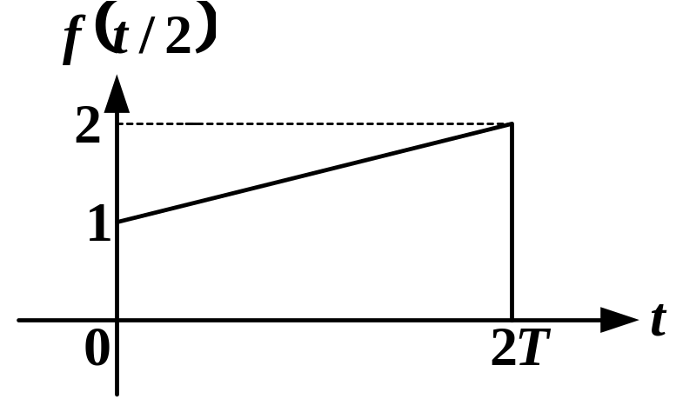
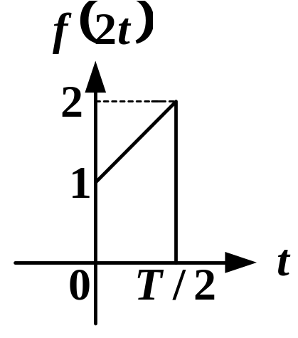
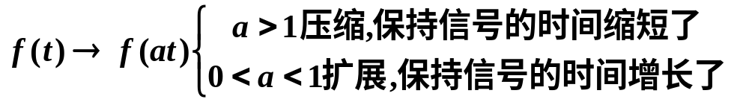
比较
三个波形相似，都是t 的一次函数。
但由于自变量t 的系数不同，则达到同样函数值2的时间不同。
时间变量乘以一个系数等于改变观察时间的标度。

Slide 8
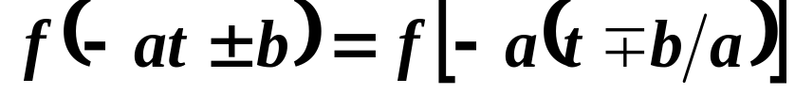

4．一般情况
先展缩：
a>1，压缩a倍； a<1，扩展1/a倍
后平移：
+，左移b/a单位；－，右移b/a单位
加上倒置：
注意！
一切变换都是对t而言
最好用先翻缩后平移的顺序

Slide 9
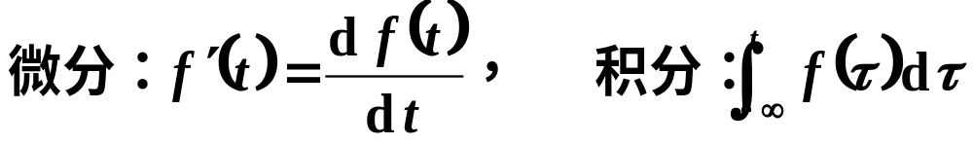
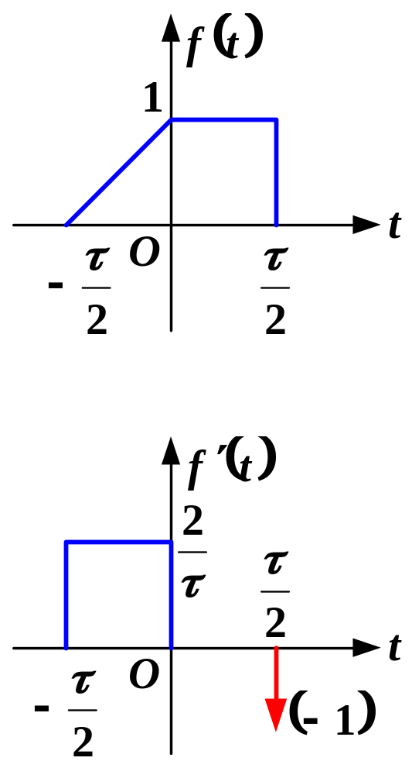
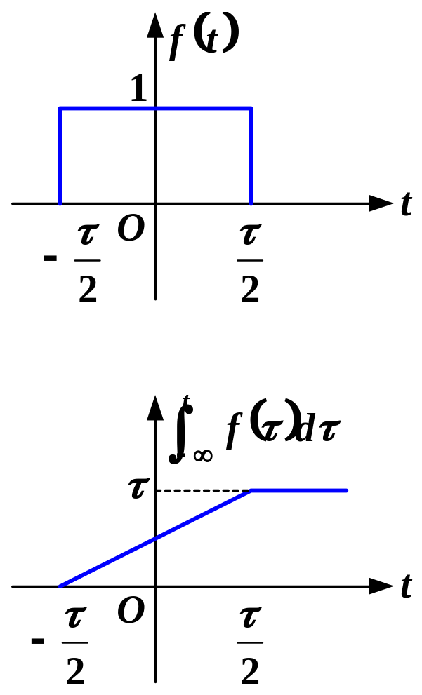
二．微分和积分
冲激信号

Slide 10
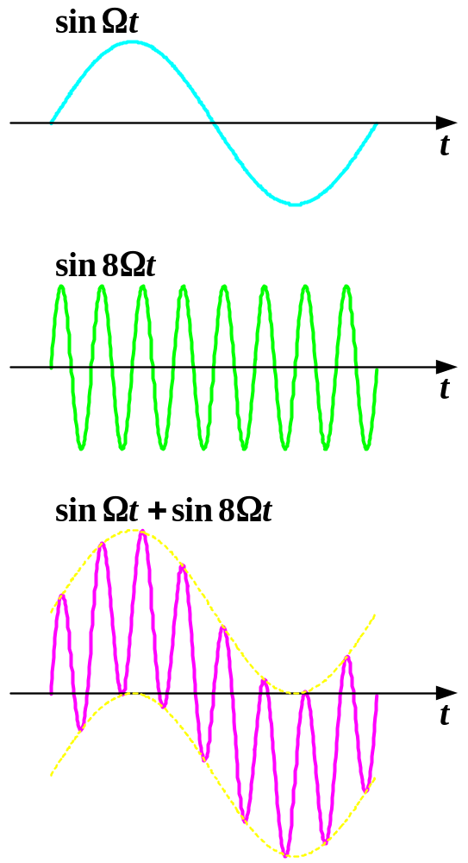
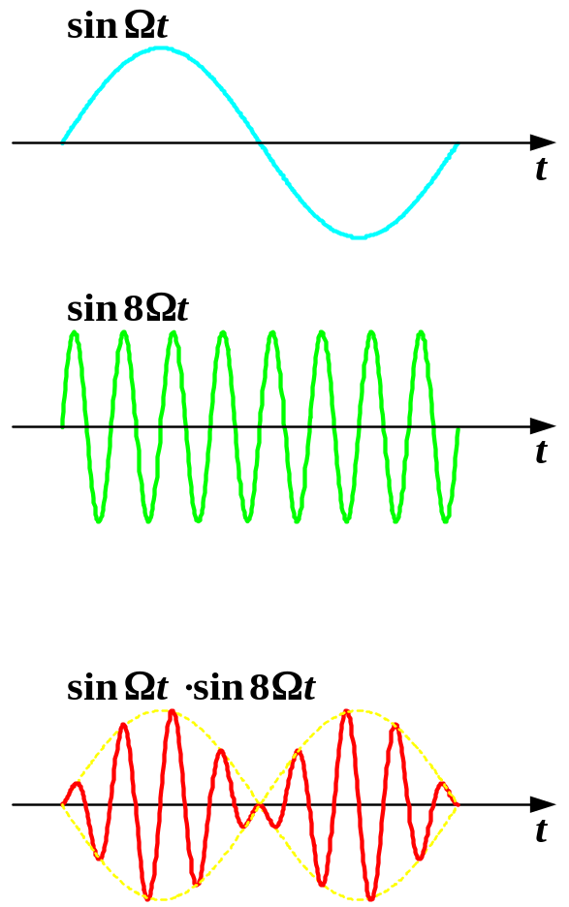
三．相加和相乘
同一瞬时两信号对应值相加（相乘）。

Slide 11
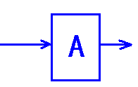
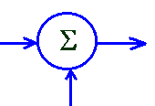
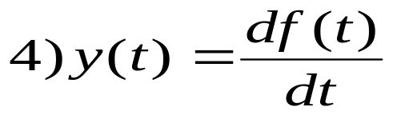
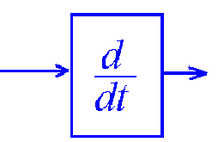
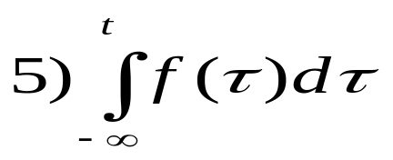
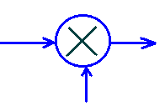
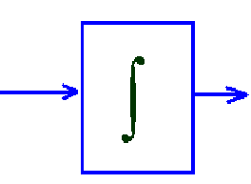
1-3 连续时间信号时域变换与运算
一、信号运算：
3）y(t)=Af (t)
1）y(t)=f₁(t)+f₂(t)
f(t)
y(t)
f₁(t)
y(t)
f₂(t)
f(t)
y(t)
2）y(t)=f₁(t) f₂(t)
f₁(t)
y(t)
f(t)
y(t)
f₂(t)

Slide 12
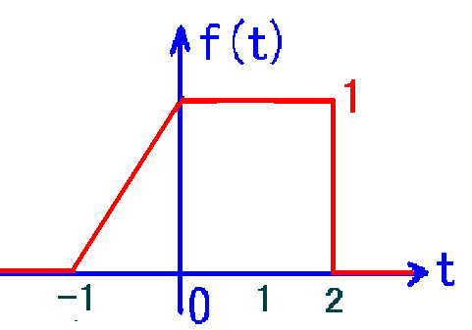
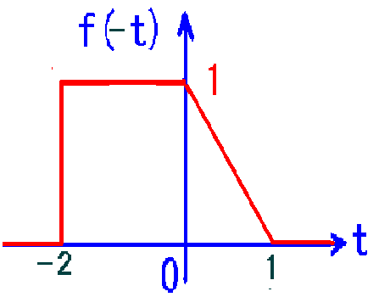
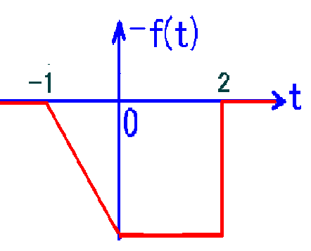
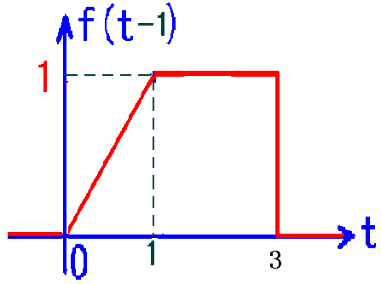
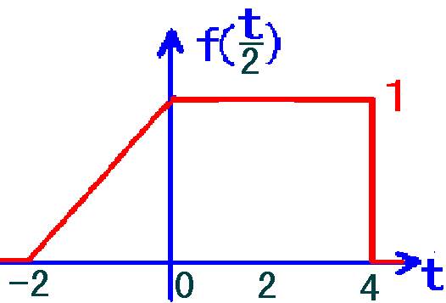
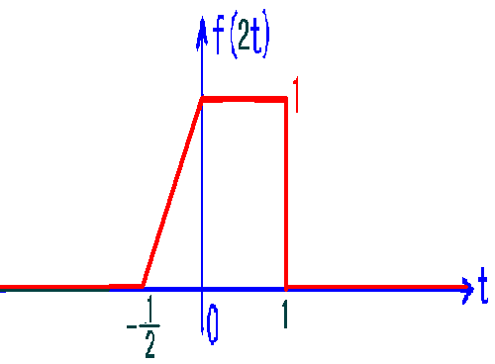
二、信号变换：
1）反褶：y(t)=f (-t)
2）时移：y(t)=f (t-t_{o})
3）倒相：y(t)=-f (t)
4）展缩：y(t)=f (at)
其中：a>0
当0<a<1时:
y(t)相对f(t)展宽a倍;
当a>1时：
y(t)相对f(t)压缩a倍.

